Slide 1
Tổng quan về LLM và hệ thống RAG
Giảng viên: Nguyễn Việt Hoài

Slide 2
Giới thiệu về khóa học
01
02
03
04
05
06
Fine-tuning LLM và các frameworks hỗ trợ
Tổng quan về LLM
Xây dựng RAG cơ bản sử dụng Langchain
Xây dựng AI Agents với Tools và Memory
Xây dựng hệ thống hoàn chỉnh kết hợp RAG và Agent
Triển khai hệ thống và tổng kết khóa học

Slide 3
TABLE OF CONTENTS
01
02
03
04
Tổng quan về LLM
LLM pipeline
Kiến trúc, cách hoạt động (transformer, attention), các kiến trúc LLM (encoder-decoder, decoder only)
Giới thiệu về Pretraining → Finetuning → Inference.
Thực hành
Ứng dụng của LLM
Thiết lập môi trường, call LLM API

Slide 4
01
Tổng quan về LLM
Khái niệm, kiến trúc, cách hoạt động (transformer, attention), các kiến trúc LLM (encoder-decoder, decoder only)

Slide 5
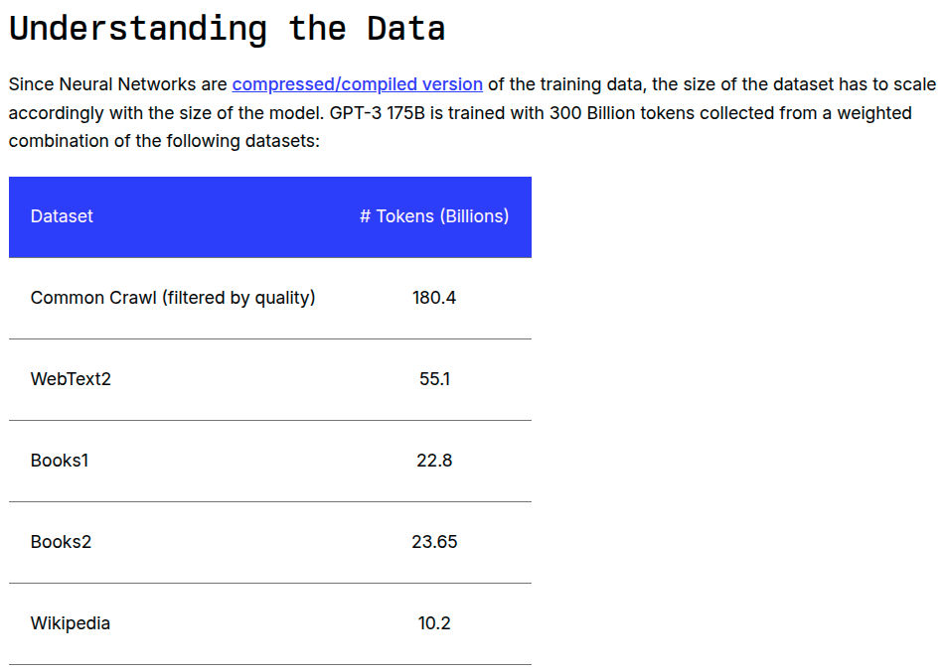
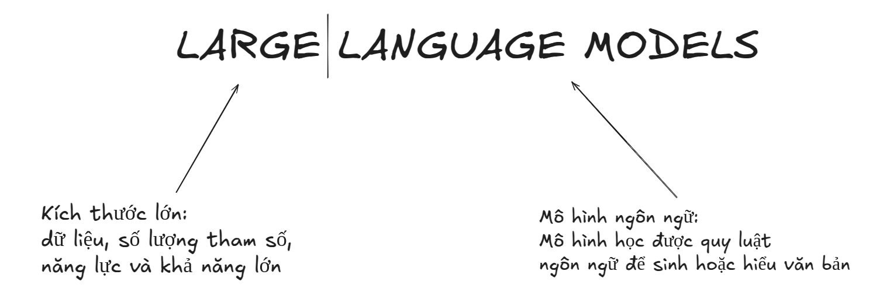
Khái niệm LLM

Slide 6
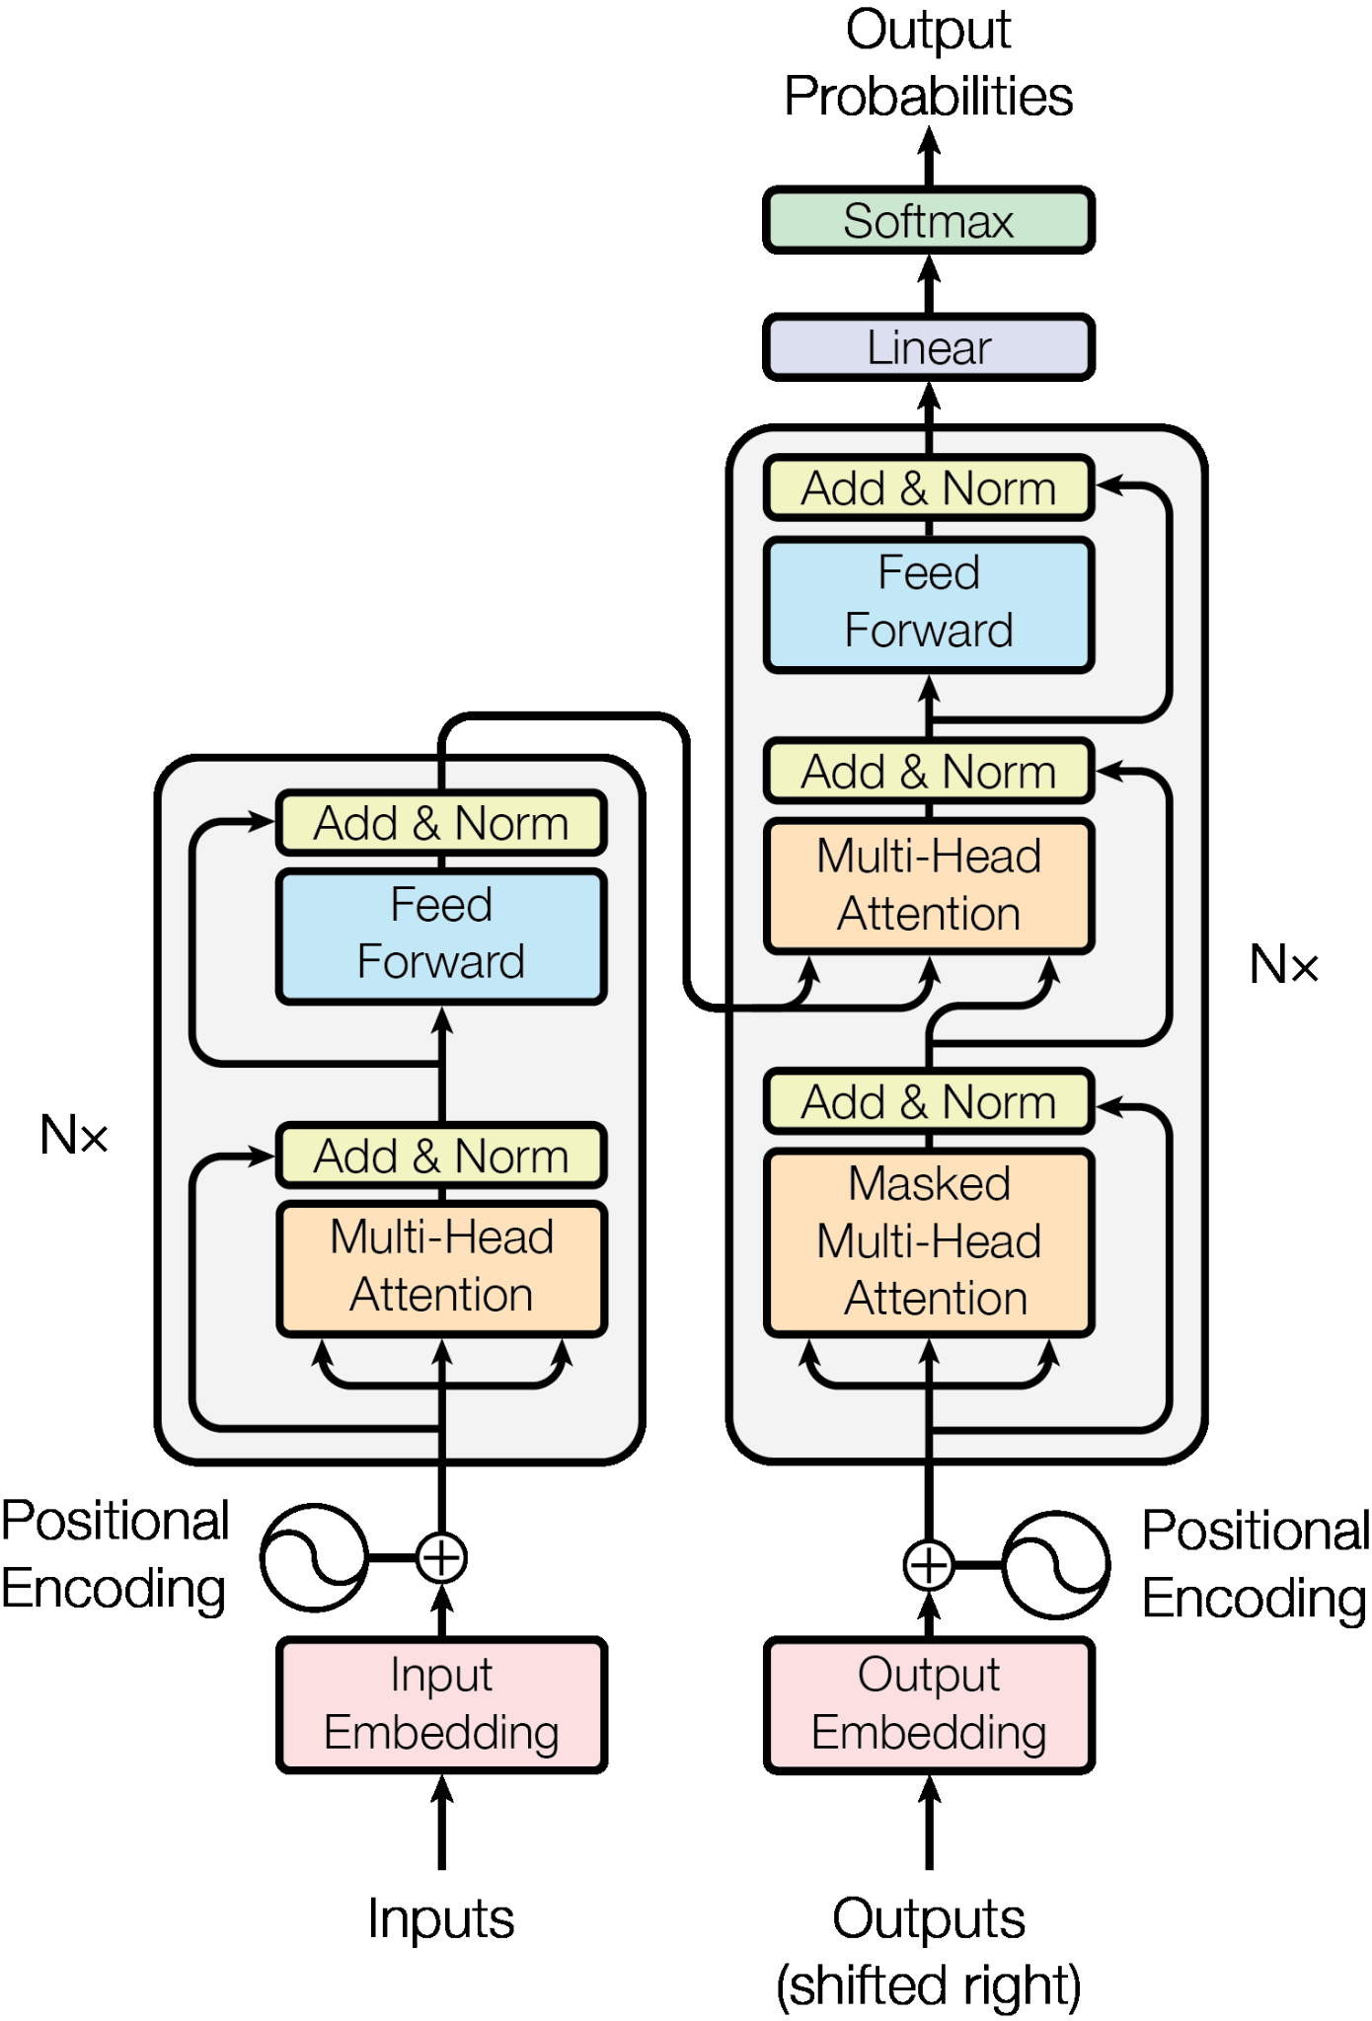
Kiến trúc Transformer
Gồm 2 phần Encoder và Decoder:
Encoder:
Decoder:
Các thành phần bao gồm: Position Encoding, Multi-Head Attention, Feed Forward.

Slide 7
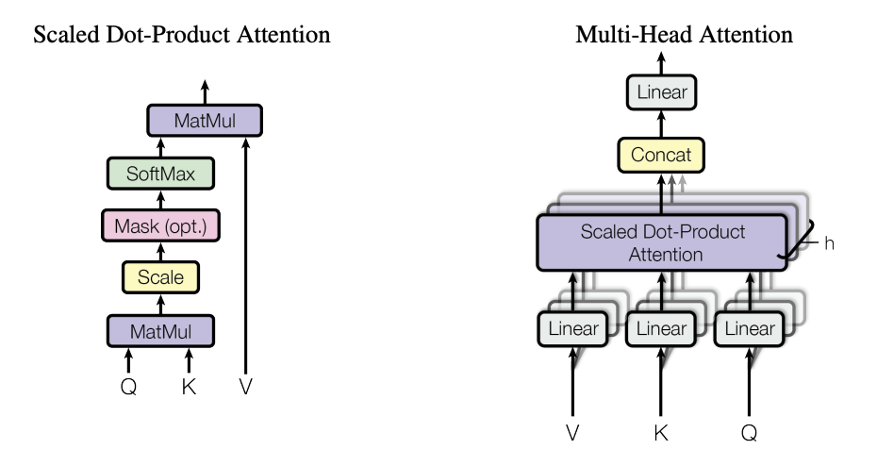
Cơ chế Attention
Định nghĩa: Cơ chế Attention cho phép mô hình tập trung vào các phần quan trọng của dữ liệu đầu vào một cách linh hoạt, tự động đánh trọng số cho từng từ khi xử lý.
Scaled Dot-Product Attention:
Query (Q): Từ đang được xử lý (ví dụ: từ "thích" trong câu "Tôi thích âm nhạc")
Key (K): Đại diện cho tất cả các từ trong câu đầu vào
Value (V): Nội dung thực tế của các từ Score: Độ liên quan giữa Query và từng Key
Multi-Head Attention: Giúp mô hình tập trung vào nhiều khía cạnh khác nhau cùng lúc (ví dụ: ngữ pháp + ngữ nghĩa)
Ví dụ trực quan:
Câu đầu vào: "Con mèo ngồi trên tấm thảm"
Head 1: Tập trung vào "mèo" → "ngồi" (hành động)
Head 2: Liên kết "ngồi" → "thảm" (vị trí)

Slide 8
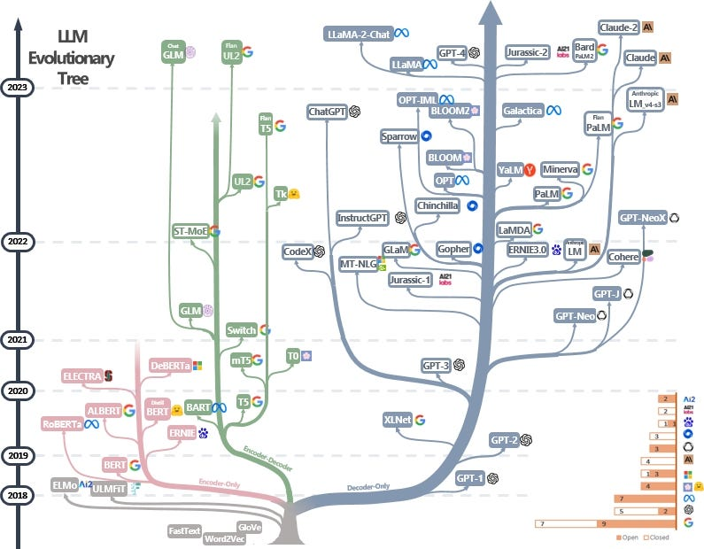
LLM Evolution

Slide 9
02 LLM training pipeline
Giới thiệu về các giai đoạn hình thành LLM model

Slide 10
LLM training pipeline
Pre training
Post training
Inference
Step1: Crawl and preprocess raw data
Step2: Tokenization
Step3: Neural network training
=> Base model
Supervised Fine-Tuning (SFT)
Reinforcement Learning with Human Feedback (RLHF)
Single-turn Inference
Multi-turn Inference
Batched Inference
Streaming Inference

Slide 11
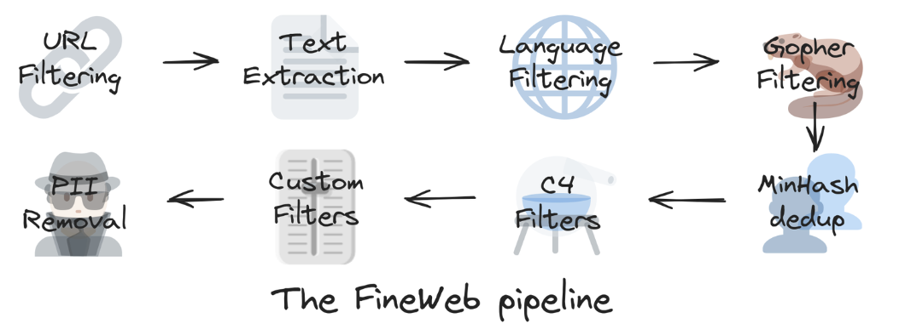
Pretraining
Step1: Crawl and preprocess raw data
Step2: Tokenization
Chuyển đổi văn bản sang chuỗi số (token)
Byte Pair Encoding (Kết hợp các mã token phổ biến thành mã token mới cho đến khi có được số lượng bộ từ điển mong muốn)
https://tiktokenizer.vercel.app/
Notes:
Giopher Filtering là quy trình lọc nội dung độc hại, không phù hợp hoặc gây tranh cãi (toxic, biased, misleading, hate speech, v.v.)
MinHash dedup là kỹ thuật dùng để phát hiện và loại bỏ các mẫu văn bản trùng lặp hoặc gần giống nhau
C4 filter là tập hợp các quy tắc và thuật toán được áp dụng để lọc bỏ các nội dung không mong muốn từ dữ liệu web crawl, giúp giữ lại các văn bản:Ngữ nghĩa rõ ràng, Không chứa mã độc, Không quảng cáo, Không nội dung lặp hoặc vô nghĩa, Không nhạy cảm (toxic, offensive, pornographic,...)
PII remove (Personally Identifiable Information removal) là quá trình loại bỏ hoặc ẩn thông tin cá nhân nhận dạng được

Slide 12
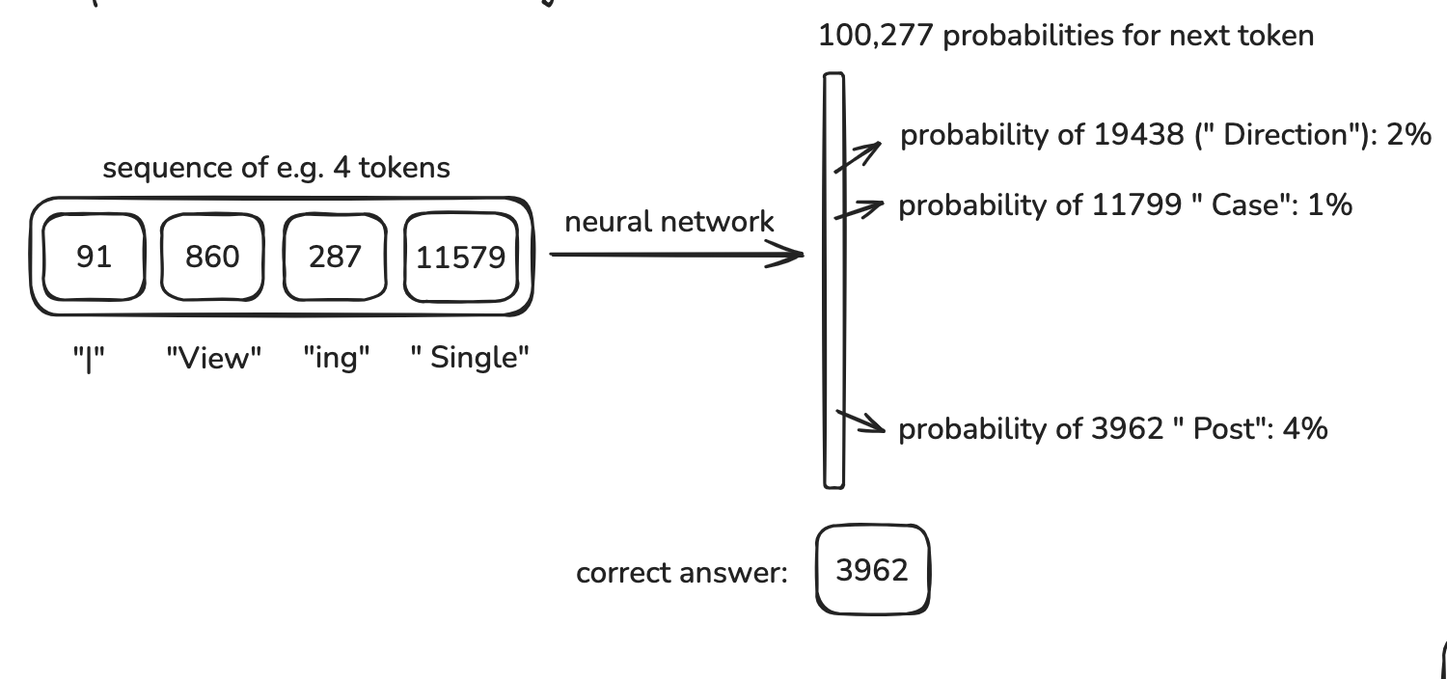
Pretraining
Step 3: Neural Network Training
Mô hình hoá quá trình dữ liệu cho qua model: https://bbycroft.net/llm
Ở giai đoạn này chúng ta sẽ huấn luyện cho đến khi hàm loss hội tụ:
Base model gpt-3 có hàm loss hội tụ trong khoảng từ 1.5-1.7
Base model llama có hàm loss hội tụ trong khoảng từ 1.8-2.0

Slide 13
Post training (SFT)
Supervised Fine-Tuning (SFT) = huấn luyện mô hình bằng dữ liệu có nhãn (câu hỏi → câu trả lời đúng).
Giai đoạn này giúp mô hình học cách trả lời theo phong cách mong muốn, từ đó tạo ra Instruction-tuned LLM.
Các loại dữ liệu sử dụng huấn luyện:
Các loại data | Mô tả | Ứng dụng
Instruction-Answer Pairs | Dạng câu hỏi – câu trả lời, có thể từ đơn giản đến phức tạp. | Tốt cho các tác vụ hỏi đáp, truy vấn tri thức.
Conversational Data | Dữ liệu dạng hội thoại giữa người dùng và trợ lý, theo kiểu luân phiên (user - assistant). | Dành cho huấn luyện mô hình dạng hội thoại giống ChatGPT.
Text Generation | Dữ liệu sinh văn bản theo prompt đầu vào (viết truyện, viết code, mô tả sản phẩm...) | Viết sáng tạo, sinh mô tả sản phẩm, sinh nội dung tự động...
Code Generation / Completion | Prompt là câu hỏi về lập trình, hoặc đoạn mã chưa hoàn thiện. | Hiểu ngôn ngữ coding, có thể sinh code
Reasoning / Step-by-step / Chain-of-thought | Thay vì trả lời trực tiếp, mô hình được huấn luyện trả lời theo từng bước lập luận | Tăng khả năng suy luận, giải toán, giải thích logic.

Slide 14
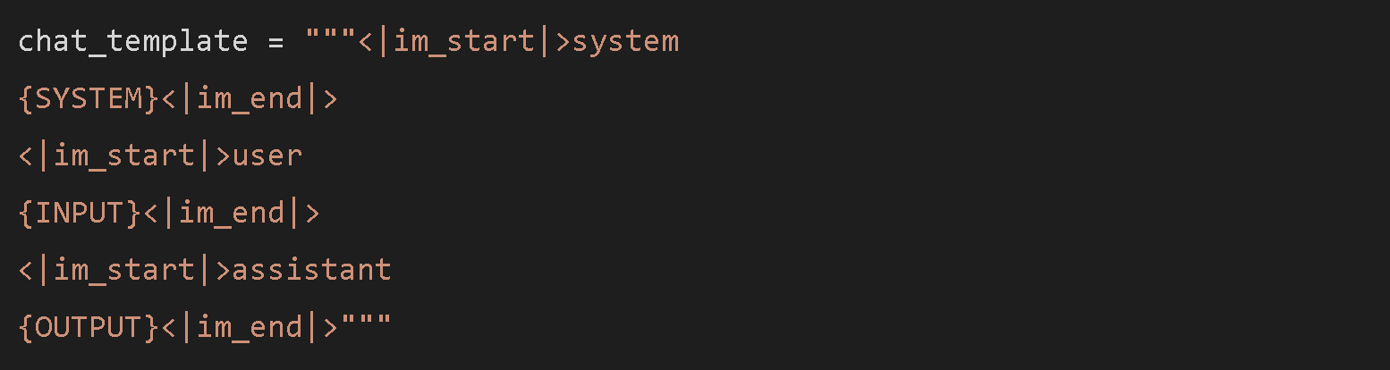
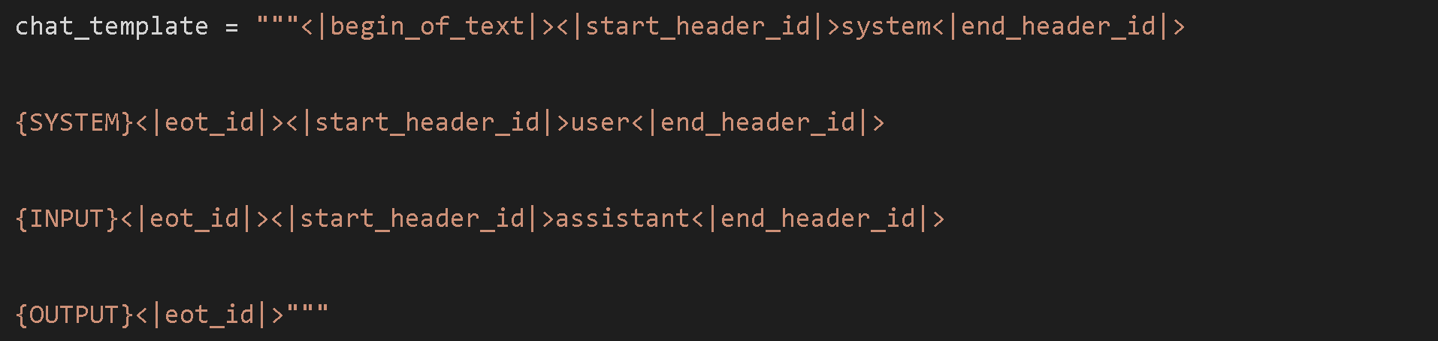
Post training (SFT)
Một số template format data dùng để fine-tuning của một số models phổ biến hiện nay:
OpenAI:
Llama3:
Gemma3:

Slide 15
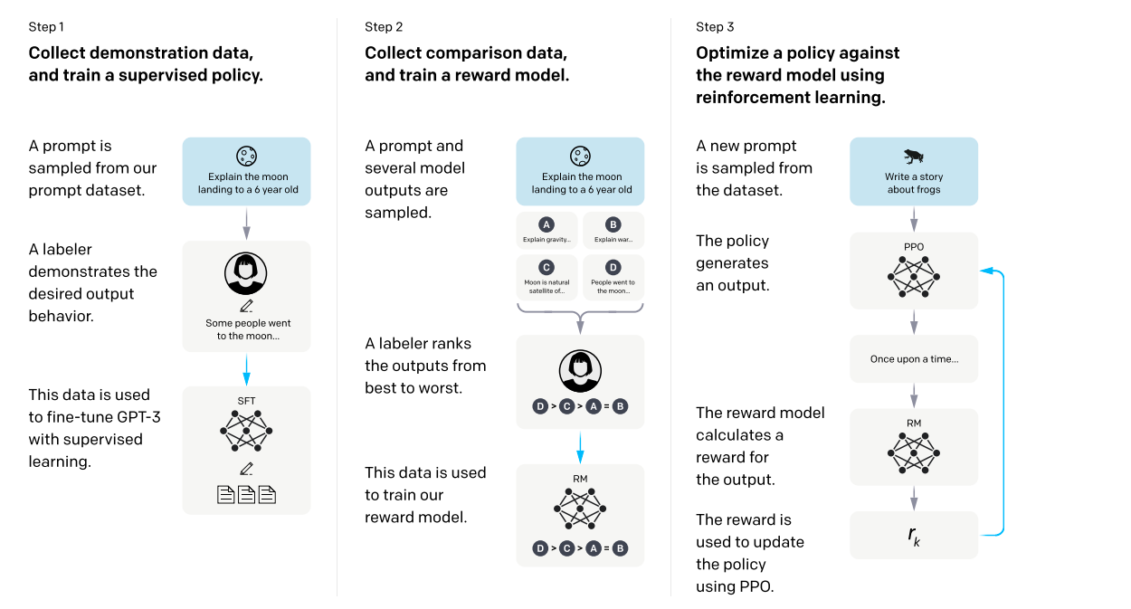
Post training (RLHF)
Notes:
Giả sử:
Prompt: "Explain photosynthesis to a child."
Output A: "It's when leaves get sunlight and make food."
Output B: "Photosynthesis is a biochemical process..."
Labeler nói: A > B
Reward model học sao cho:
rA≫rBr_A \gg r_BrA​≫rB​
Dùng loss: −log⁡(erAerA+erB)-\log \left( \frac{e^{r_A}}{e^{r_A} + e^{r_B}} \right) −log(erA​+erB​erA​​)

Slide 16
Post training (RLHF)
Bước | Tên gọi | Mục tiêu chính | Kỹ thuật
1 | Supervised Fine-Tuning (SFT) | Dạy mô hình phản hồi giống con người | Học có giám sát
2 | Reward Model (RM) | Dạy mô hình đánh giá phản hồi | Học từ xếp hạng
3 | Reinforcement Learning | Tối ưu phản hồi thông qua đánh giá RM | PPO

Slide 17
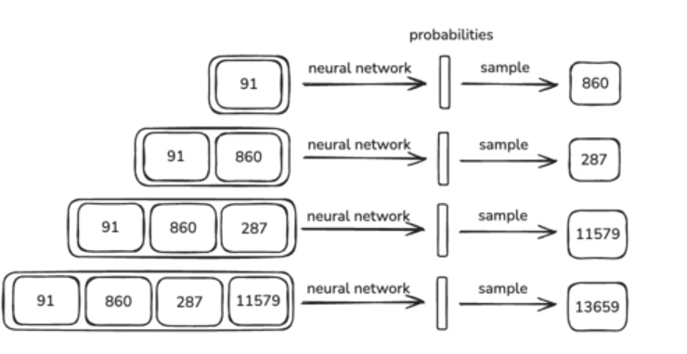
LLM Workflow (Inference)
Q&A:Mỗi lần sinh một token mới, bạn phải xử lý lại toàn bộ chuỗi đầu vào (cả prompt + các token đã sinh). Với chuỗi dài, thời gian tăng theo bậc tuyến tính.

Slide 18
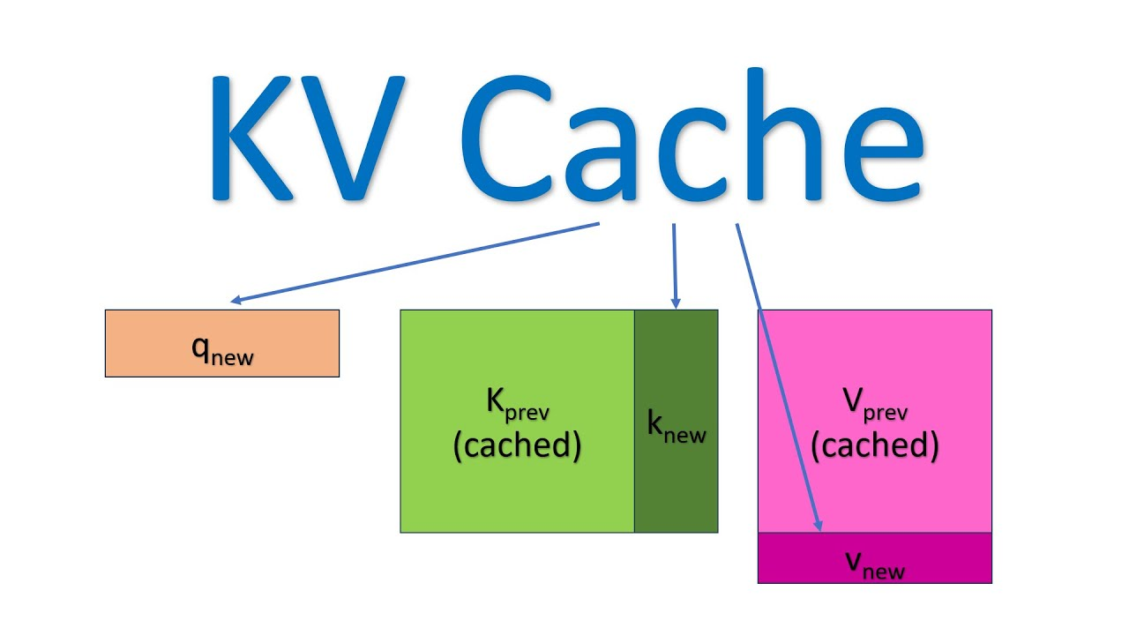
LLM Workflow (Inference)

Slide 19
03
LLM Applications

Slide 20
LLM APPLICATIONS
Một số ứng dụng của LLM và RAG trong doanh nghiệp hiện nay:
Trợ lý nội bộ :
Trả lời câu hỏi về nhân sự, quy định, pháp lý của công ty
Tra cứu chính sách, văn bản, hỏi đáp thông tin trong văn bản
Tự động hoá xử lý tài liệu:
Tóm tắt, phân loại và trích xuất thông tin từ tài liệu(PDF, Image, Email,...)
Một số lĩnh vực được áp dụng như: Y tế, Pháp lý, Tài chính - Ngân hàng,..

Slide 21
Q&A

